Slide 1

人物關係擷取模型開發之研究

Slide 2
outline
工作摘要
近年國內外相關研究
運用技術
計畫內容

Slide 3
工作摘要

Slide 4
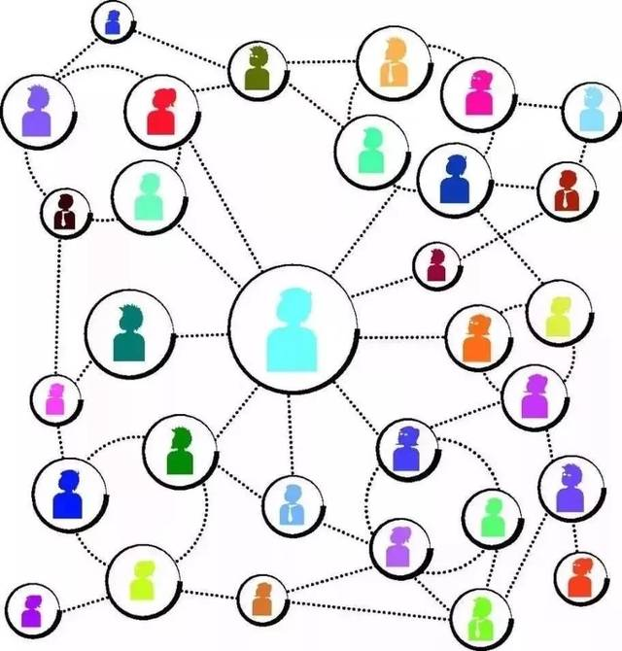
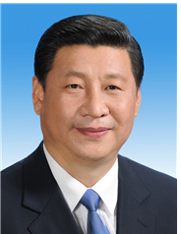
家人?
同鄉?
朋友?
同學?

Slide 5

Python自動化爬蟲
新聞資料
網路文章
維基百科
百度百科

Slide 6
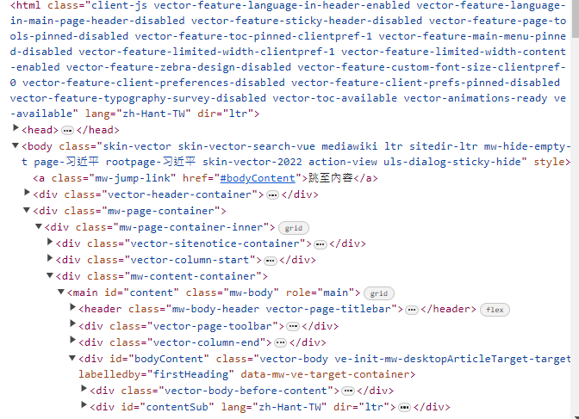
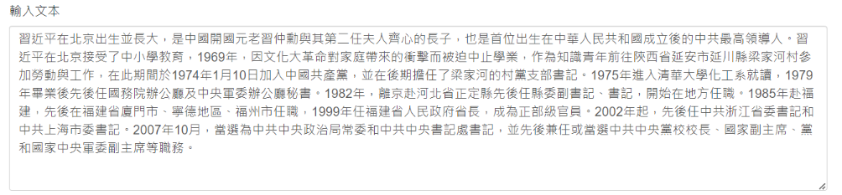
HTML資料處理

Slide 7
人物命名實體辨識(Named Entity Recognition)

Slide 8
關係擷取任務(Relation Extration)
json:
{
"習近平": { "父母": ["習仲勳", "齊心"]},
"習仲勳": {"子女": ["習近平"]},
"齊心": {"子女": ["習近平"]}
}

Slide 9
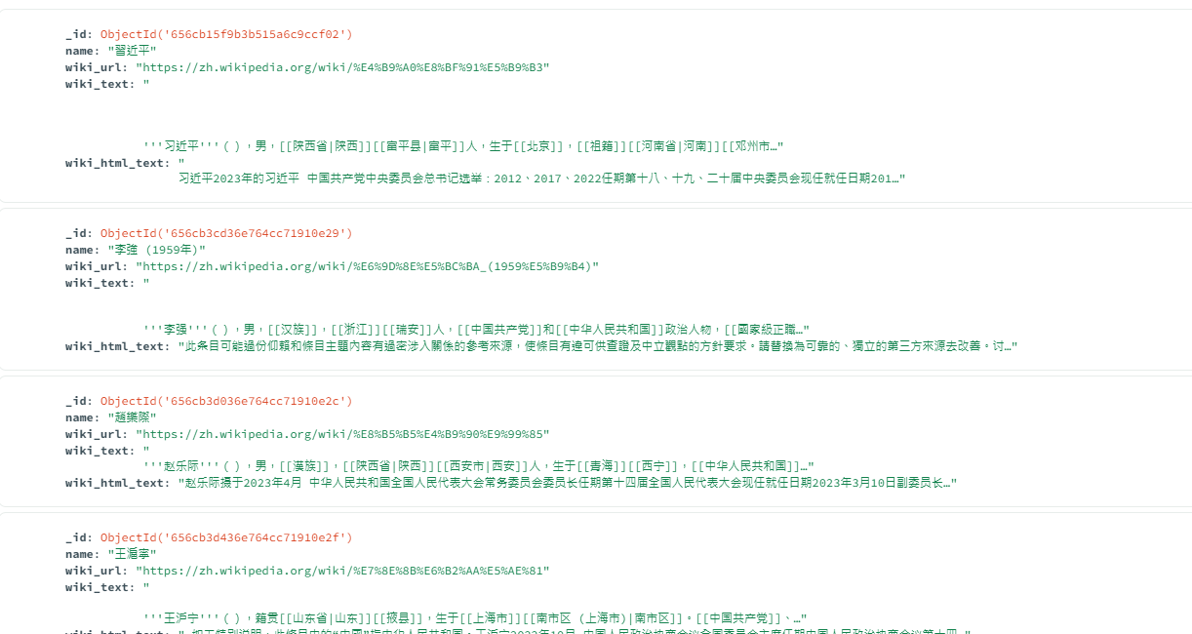
資料庫建立

Slide 10
近年國內外相關研究

Slide 11
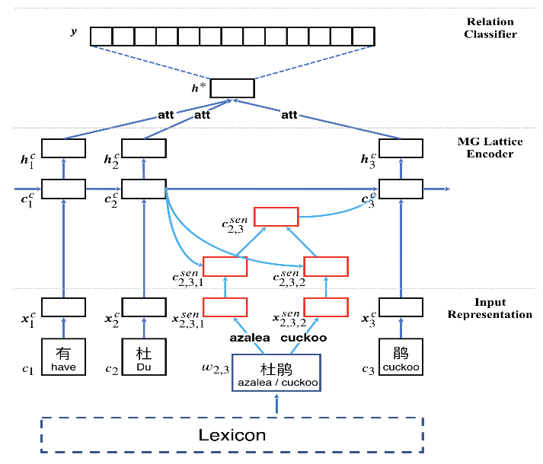
2019年 Chinese Relation Extraction with Multi-Grained Information and External Linguistic Knowledge
解決問題
概要
中文斷詞問題
中文同義詞問題
單字、單詞BiLSTM架構
外部辭典導入模型
困境
模型語意理解能力不足
效能不佳
multi-granularity lattice模型架構圖

Slide 12
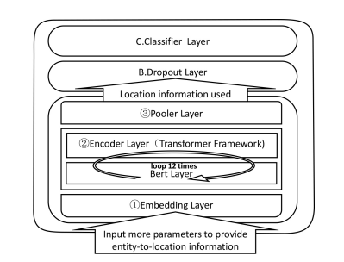
2020年 BERT-Based Chinese Relation Extraction for Public Security
解決困境
概要
模型大量預訓練資料的語意理解基礎
Fine-tune語言模型，適應下游任務
採用transformer架構的Bert模型
中文pretrained language model(PLM)
困境
超參數調整門檻高
災難性遺忘問題
訓練費時
BERT模型架構

Slide 13
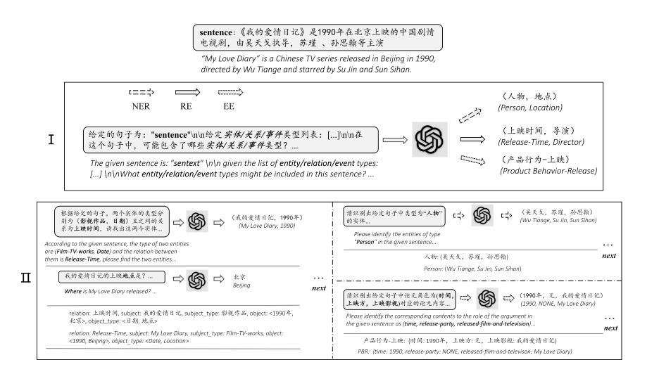
2023年 Zero-Shot Information Extraction via Chatting with ChatGPT
解決困境
概要
無須預訓練或Fine-tune模型
使用簡單
Zero-Shot模式使用chatGPT
階段式Prompt Engineering引導模型
困境
Zero-Shot效能不佳
Prompt指令影響大
使用chatGPT進行資訊擷取任務的架構設計範例

Slide 14
運用技術

Slide 15
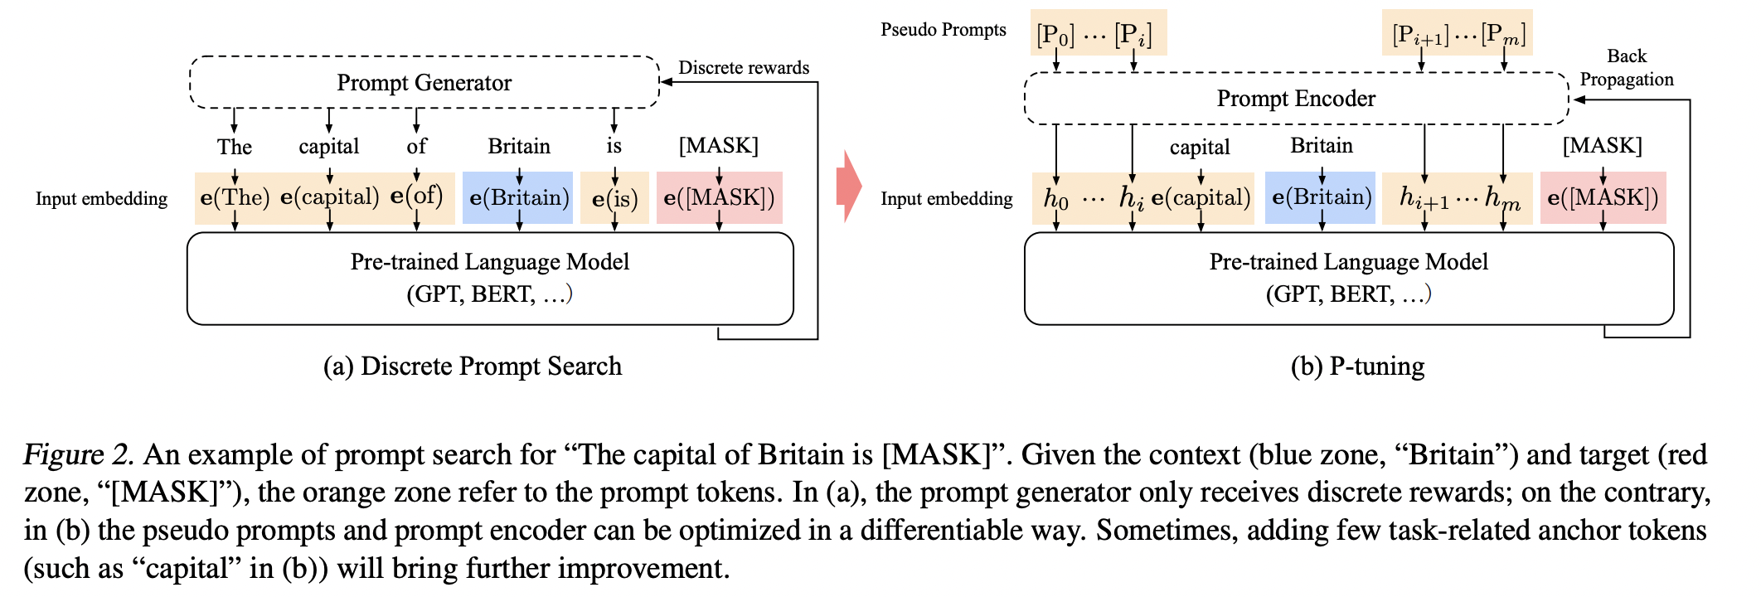
Prompt Learning

Slide 16
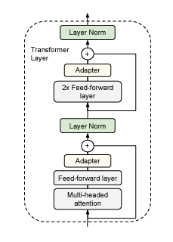
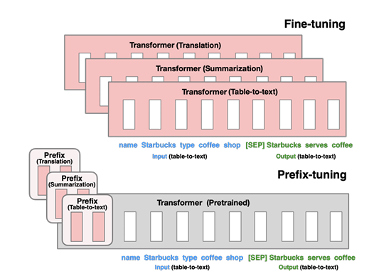
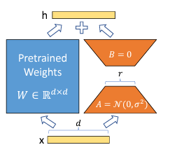
Parameter-Efficient Fine-Tuning(PEFT)
Adapter
Google2019年提出
Prefix Tuning
史丹佛大學於2021年提出
LoRA
微軟於2021年提出

Slide 17
計畫內容

Slide 18
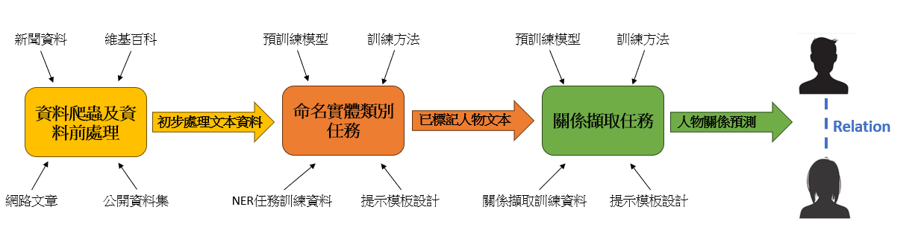
計畫架構圖

Slide 19
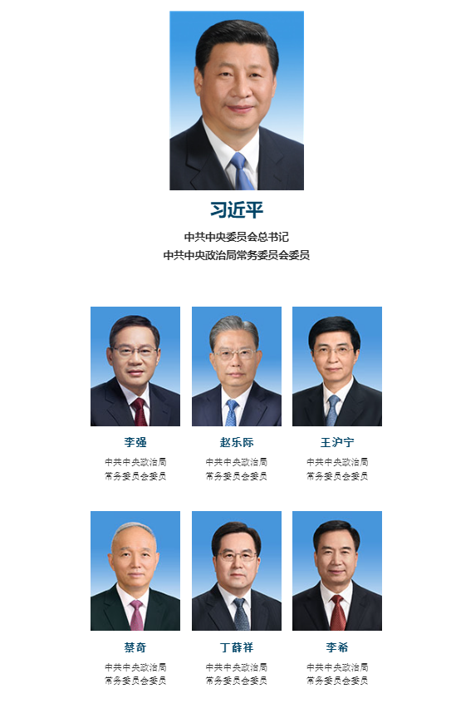
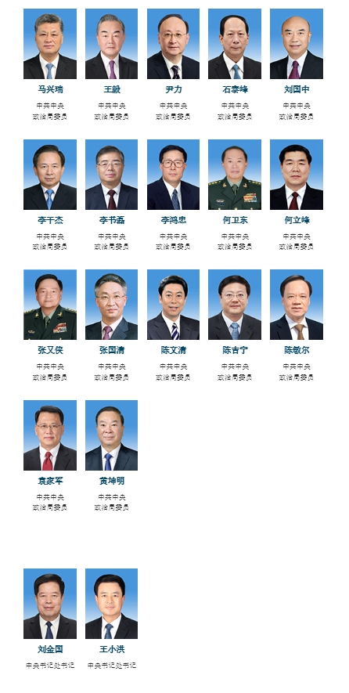
初步目標人物
央視新聞網-
中共中央領導26人

Slide 20
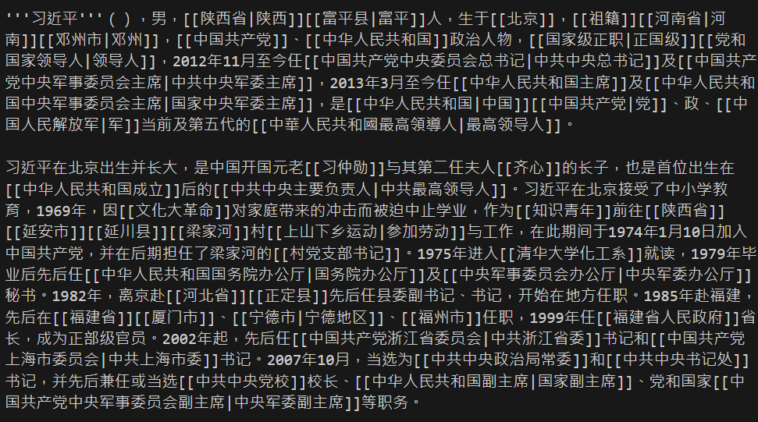
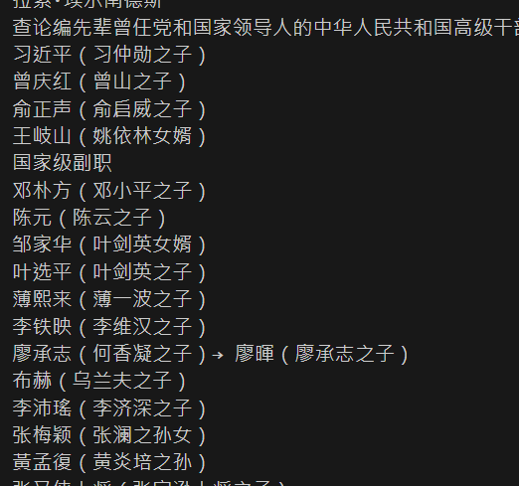
Search方式一
wikitext
wikitext處理掉標籤後和我們直接使用瀏覽器看到的內容相似
wikiAPI
HTML
用HTML處理較繁瑣，會抓到其他一些資訊，但有時會有一些意料外收穫

Slide 21
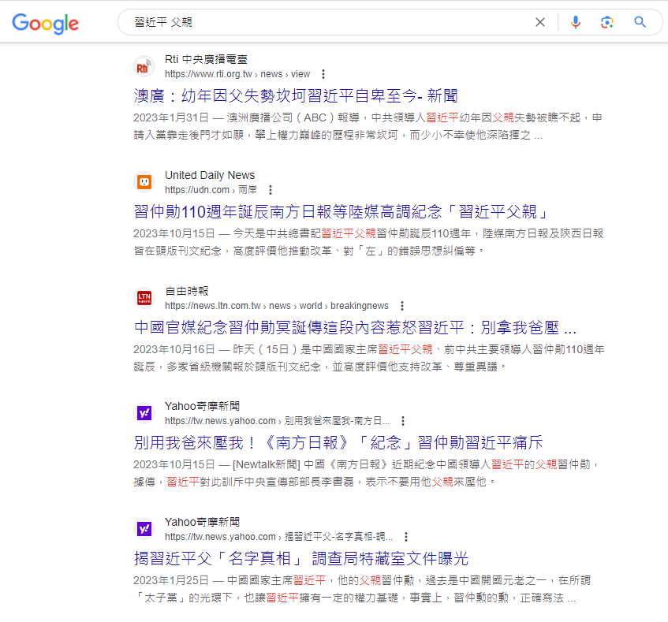
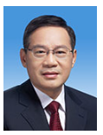
Search方式二
人物
+
關係
父親
母親
兒子
女兒
同學
同鄉
.
.
.
google Search
.
.
.

Slide 22
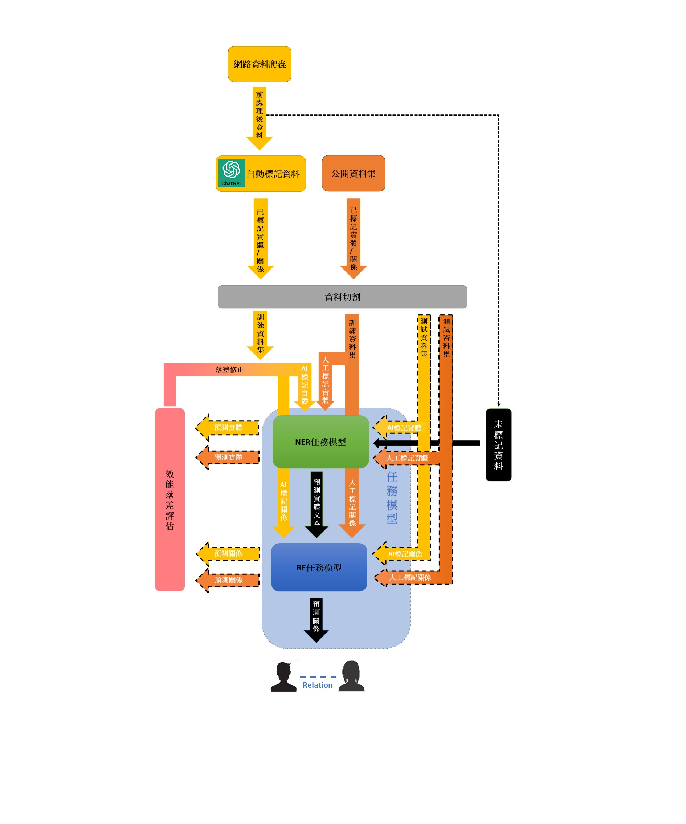
模型訓練及資料標記

Slide 23

非關聯式資料庫(NoSQL)-MongoDB
彈性的資料結構
適用於非結構化數據
MongoDB的語法相對簡單

Slide 24
謝謝大家

